Slide 1



Fairtrade Scouts im
DV Aachen
Unser Weg zur Fairtrade Diözese!
Euer Weg zum Fairtrade Stamm?

Slide 2
Übersicht
Was ist Fairtrade bzw. der faire Handel?
Fairtrade und die DPSG
Fairtrade Scouts im DV Aachen
Fairtrade Scouts in eurem Stamm

Slide 3
Was ist Fairtrade bzw. der faire Handel?
Eine kurze Erläuterung von Fairtrade Deutschland

Slide 4
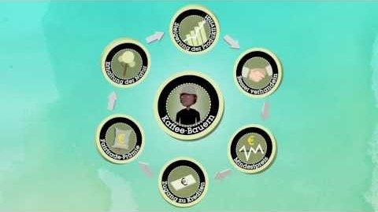

Slide 5
Fairtrade und die DPSG
Warum wir uns für den fairen Handel engagieren.

Slide 6

Fairtrade und die DPSG
„Die DPSG möchte Produzent*innen unterstützen, sowie eine Bewusstseinsbildung bei ihren Mitgliedern fördern.“
(Quelle: [1] DPSG o.J.)
Logo: Transfair e.V.

Slide 7

Politische Bildung in der DPSG
Kinder und Jugendliche in der DPSG...
... haben politische Kompetenzen innerhalb des Verbands erlernt.
... haben verstanden, dass ihr Handeln politisch ist.
... haben die gesellschaftliche Relevanz ihres Handelns verstanden.
... können auch außerhalb des Verbands politisch handeln.
Foto: Tobias Regesch | dpsg

Slide 8
Fairtrade Scouts im DV Aachen
Unser Weg zur Fairtrade Diözese.

Slide 9

Die Kampagne: Fairtrade Scouts
Referat Internationale Gerechtigkeit DPSG DV Aachen

Slide 10
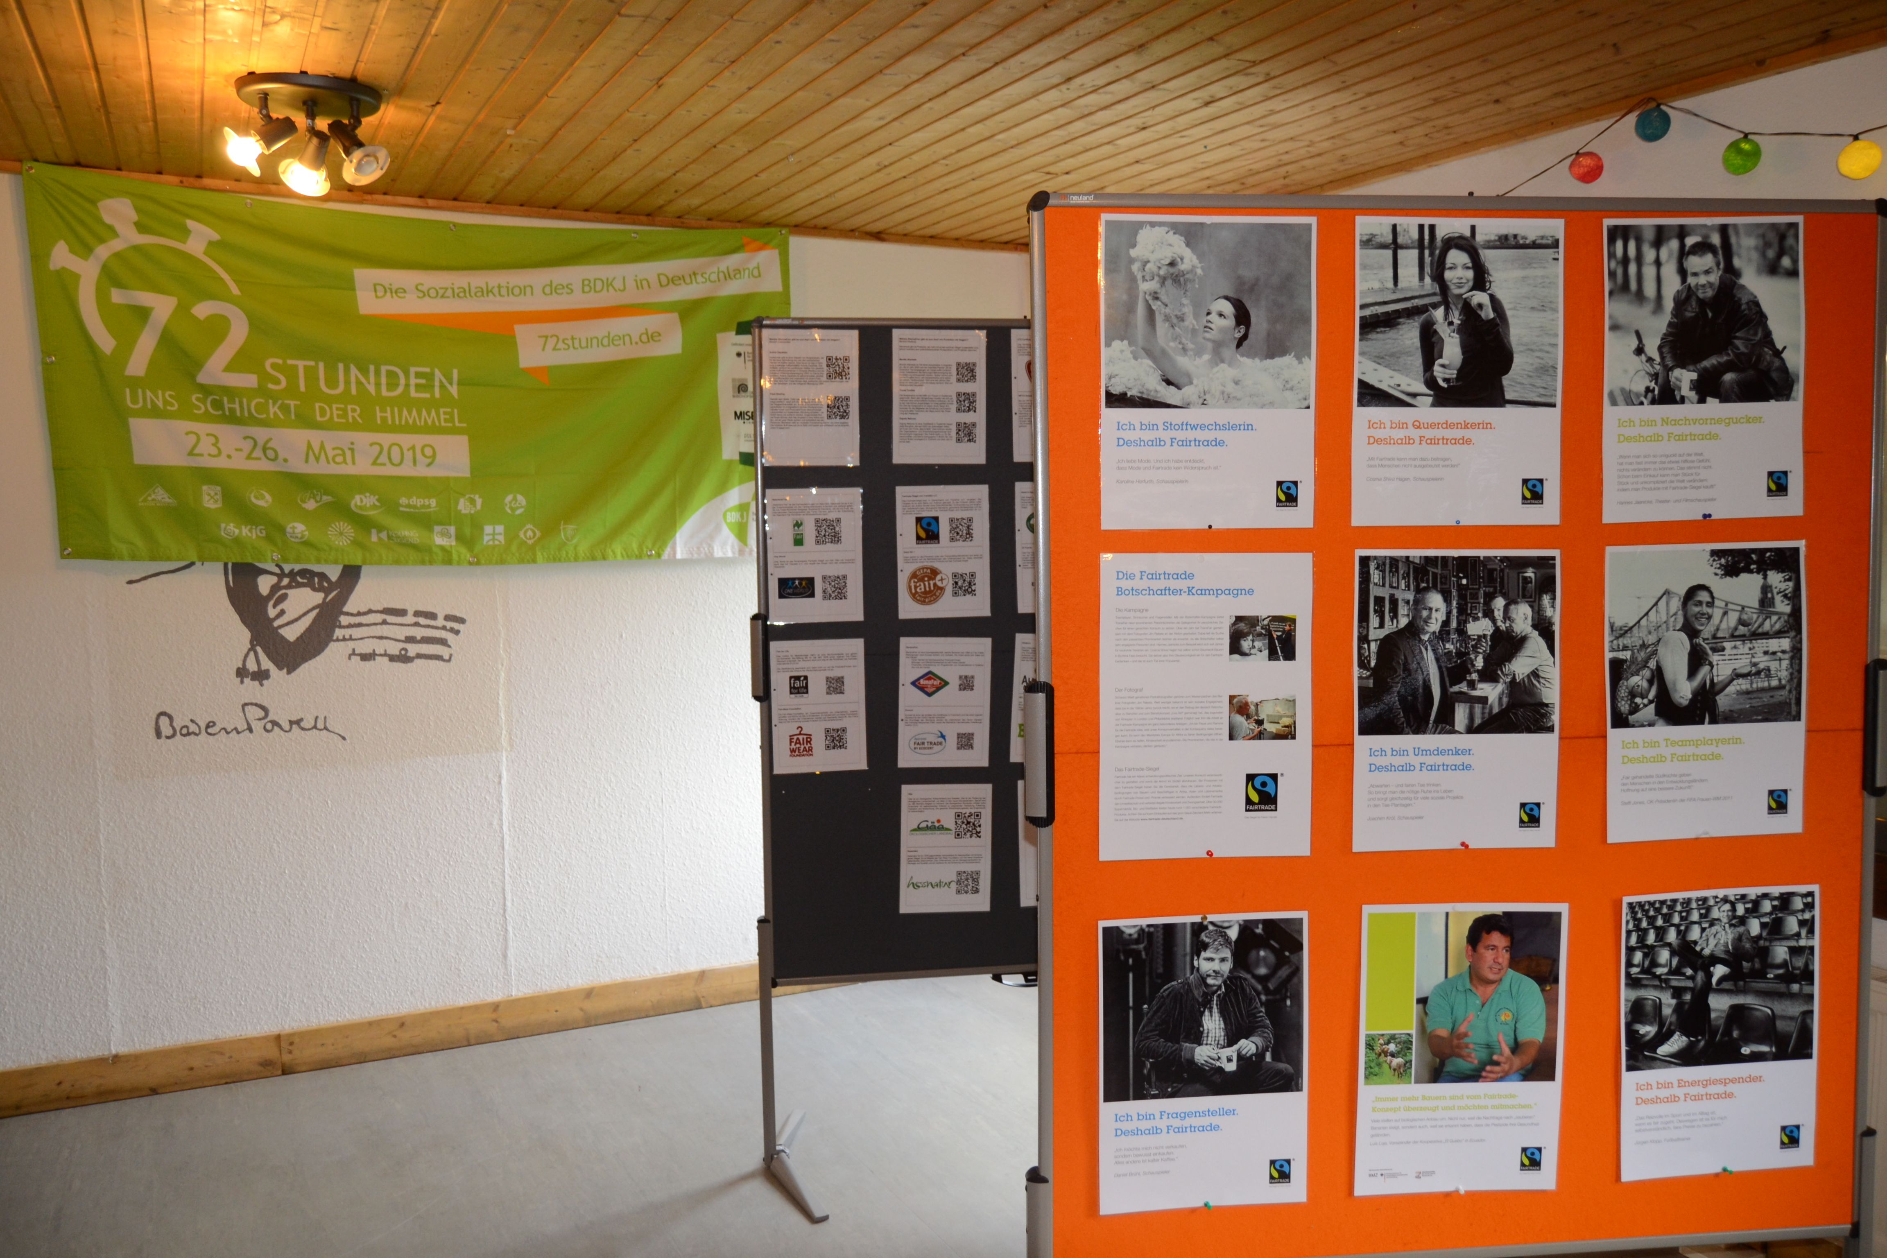
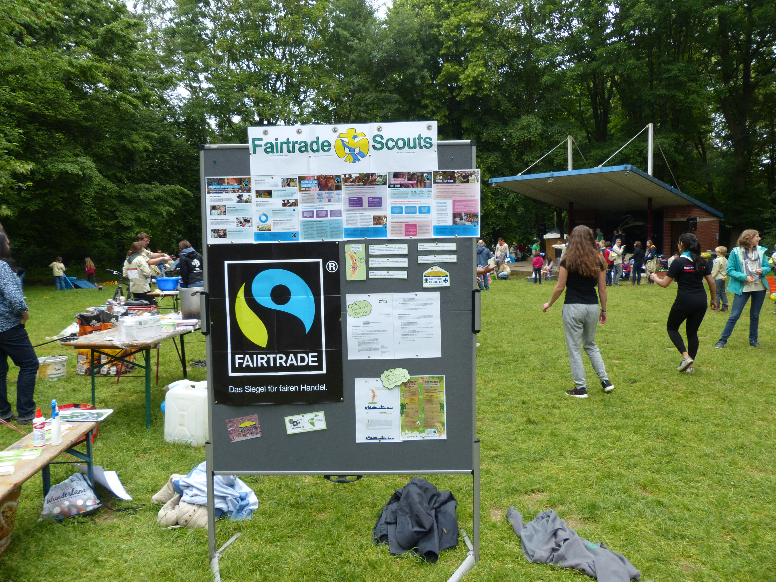


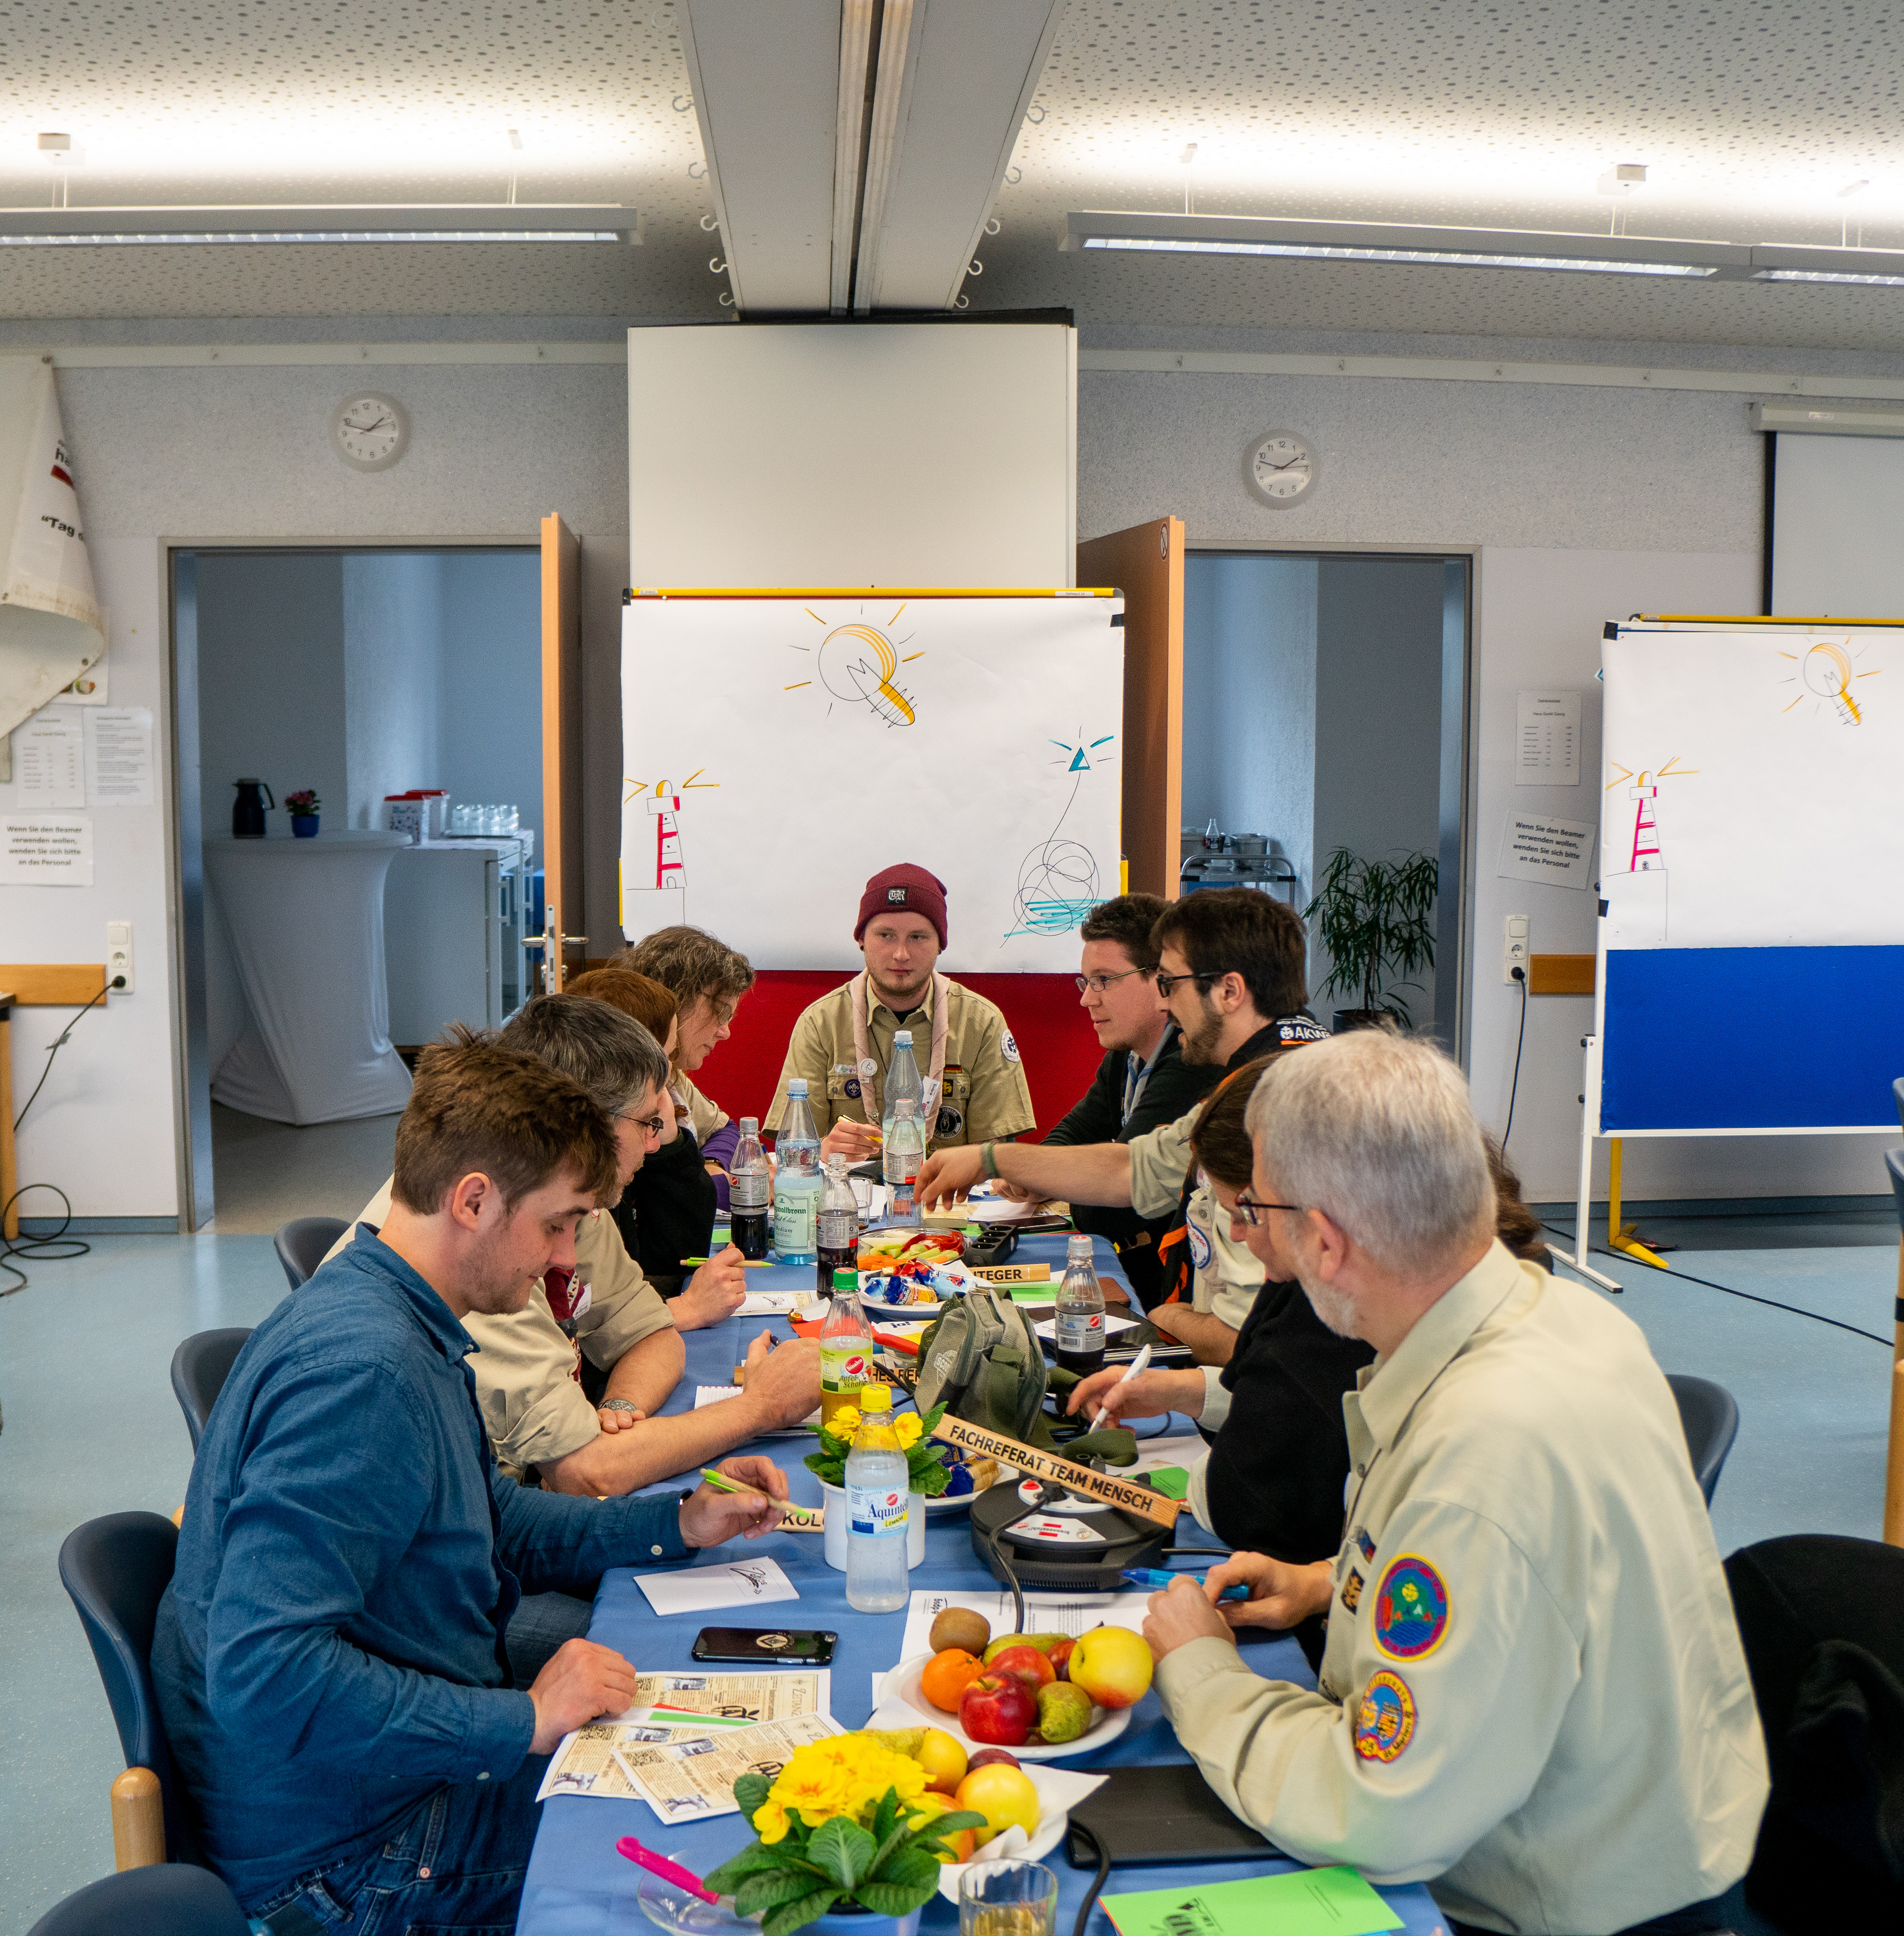
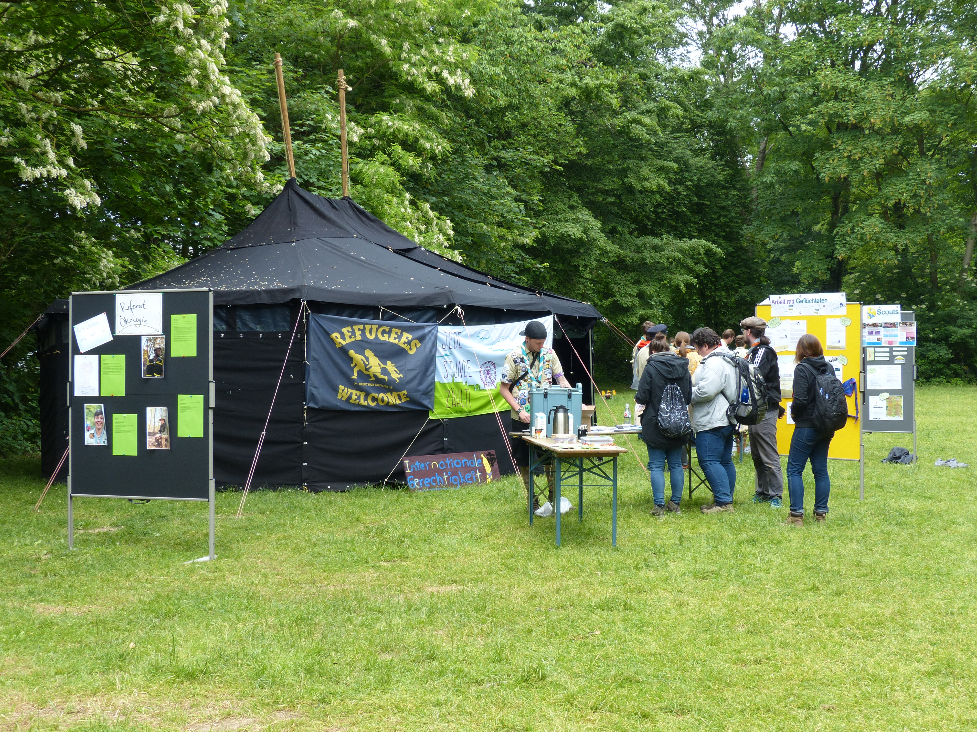
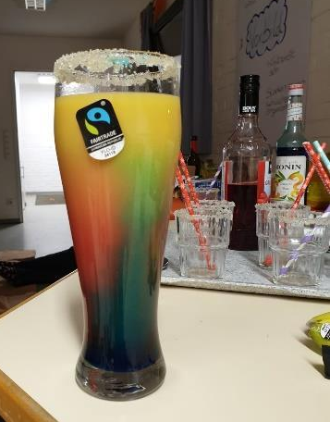
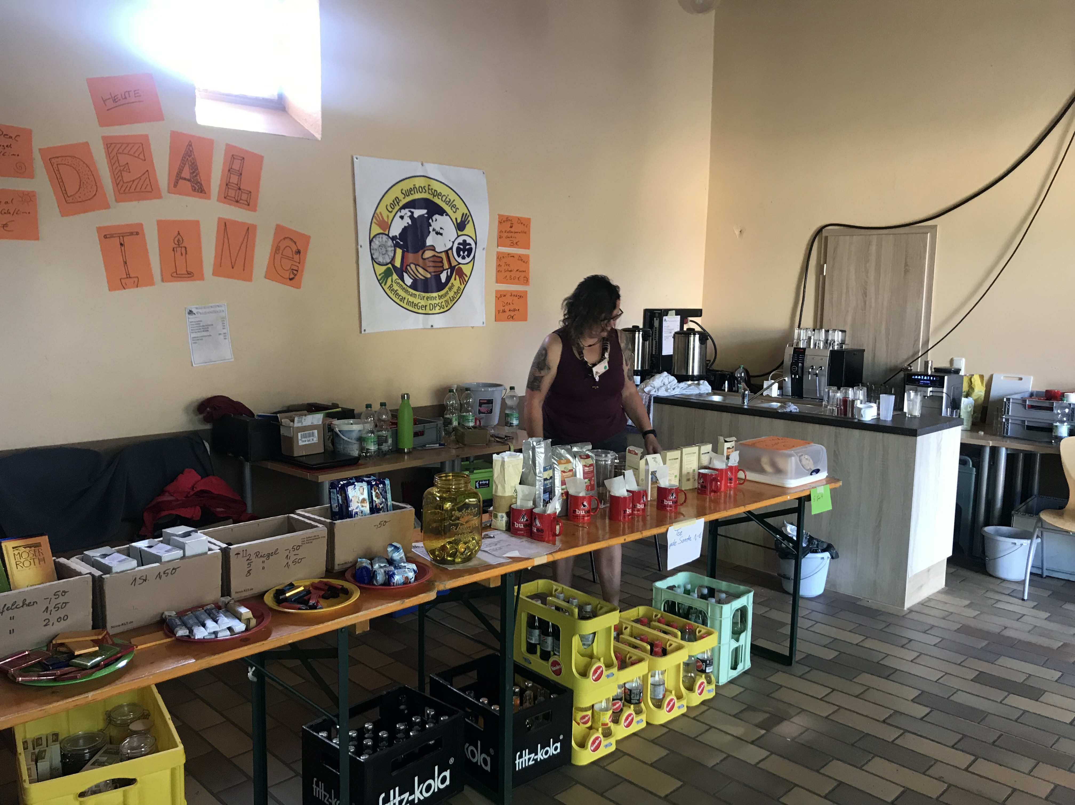
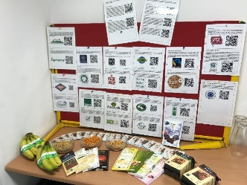
Unser Weg zur Fairtrade Diözese...

Slide 11
Fairtrade Scouts in eurem Stamm
Euer Weg zum Fairtrade Stamm.

Slide 12
Fünf Schritte zum Fairtrade Stamm
Schritt 1: Beschluss der Stammesversammlung
Schritt 2: Gründung eines Fairtrade-Scouts-Team
Schritt 3: Stufenprogramm
Schritt 4: Stammesaktion
Schritt 5: Öffentlichkeitsarbeit

Slide 13
Wir sind für euch da!
Material
Infos zum Fairen Handel und zum Fairtrade Siegel
Fairtrade Scouts – euer Weg zum Fairtrade Stamm
Methoden und Tipps für die Gruppenstunde
Ideen für Stammesaktionen
Leckere Rezepte fürs Lager und Zuhause
Impulse für Morgenrunden und Gottesdienste
→ Alles auf unserer Homepage: www.dpsg-ac.de
→ Kontakt zum Referat: integer@dpsg-ac.de

Slide 14
Quellen/Links
[1] DPSG (o.J.): Fairer Handel. URL: https://dpsg.de/de/themen/internationale-gerechtigkeit/fuer-leitungsteams/fairer-handel.html (Stand: 31.07.2020)
[2] DPSG (o.J.): Pfadfinden ist politisch! URL: https://dpsg.de/de/aktionen/eigenstaendige-jugendpolitik.html (Stand: 31.07.2020)
[3] Fairtrade Scouts Kampagne (o.J.): Fairtrade Scouts Blog. URL: https://blog.fairtrade-scouts.de
(Stand: 31.07.2020)

